Slide 1
ИТОГИ КОНКУРСА – ОЛИМПИАДЫ «ЗВЕЗДНЫЙ ЧАС»

Slide 2
О КОНКУРСЕ
Федеральный дистанционный конкурс-олимпиада проводится с 2012 – 2013 учебного года.
Цель Конкурса - создание благоприятных условий для развития интеллектуальных и творческих способностей обучающихся вечерних школ при исправительных учреждениях с целью их успешной ресоциализации.

Slide 3
Опыт для учеников
Обучающиеся, принявшие участие в конкурсе-олимпиаде, могут проверить не только свои знания по общеобразовательным предметам школьной программы, отвечая на интересные вопросы, но и могут продемонстрировать свои творческие способности: написать эссе, составить кроссворд, презентацию. Особой изюминкой конкурса-олимпиады также является то, что по итогам его проведения выпускается электронный сборник лучших творческих работ участников конкурса-олимпиады .

Slide 4
Необходимость данного конкурса для учителей
Конкурс позволяет учителям повысить уровень их профессионализма. При аттестации учителя могут использовать наградные документы учеников данного межрегионального конкурса.

Slide 5
Подготовка к конкурсу – олимпиаде «Звездный час»
Для более точного представления о подготовке к конкурсу в КВСОШ № 10 нами было проведено анкетирование среди учителей.

Slide 6
Результаты анкетирования

Slide 7
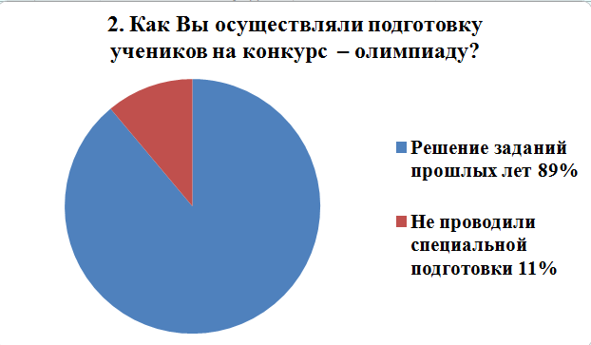
Результаты анкетирования

Slide 8
Участие КВСОШ №10 в олимпиаде «Звездный час»
КВСОШ № 10 второй год принимает участие в данном конкурсе и вновь попадает в первую десятку и занимает призовые места по разным направлениям.

Slide 9
Предметная область – математика, информатика
Место | Фамилия ученика | Класс | Фамилия учителя
2 | Белобородов Андрей математика | 11 | Абрезанова Л.А.
3 | Мелешко Семён математика | 12 | Волко О.П.
4 | Мелешко Семен информатика | 12 | Седнев Д.С.
4 | Хартонен Максим математика | 10 | Абрезанова Л.А.
5 | Аверьянов Сергей математика | 12 | Волко О.П.
7 | Каримов Алик математика | 12 | Волко О.П.
13 | Дыков Владислав математика | 11 | Абрезанова Л.А.
21 | Астанаев Алексей математика | 11 | Абрезанова Л.А.

Slide 10
Предметная область - филология (русский язык)
Место | Фамилия ученика | Класс | Фамилия учителя
1 | Мелешко Семен | 12 | Казанцева Л.В.
4 | Тихонов Юрий | 12 | Тарасова М.В.
5 | Панченко Николай | 10 | Зорина Е.Г.
6 | Иванов Алексей | 11 | Тарасова М.В.
8 | Костин Константин | 10 | Тарасова М.В.
9 | Канатбек Уулу | 10 | Зорина Е.Г.
10 | Белобородов Андрей | 11 | Бекаревич Е.А.
13 | Колегин Сергей | 10 | Зорина Е.Г.
14 | Гашев Дмитрий | 10 | Зорина Е.Г.
10 | Потылицын Александр | 8 | Зорина Е.Г.
12 | Тасейко Даниил | 8 | Зорина Е.Г.
14 | Прохоров Денис | 9 | Бекаревич Е.А.

Slide 11
Предметная область - филология (литература)
Место | Фамилия ученика | Класс | Фамилия учителя
6 | Киргизов Петр | 12 | Казанцева Л.В.
6 | Новрозов Рауф | 9 | Бекаревич Е.А.
14 | Каримов Алик | 12 | Казанцева Л.В.

Slide 12
Предметная область - филология (английский язык)
Место | Фамилия ученика | Класс | Фамилия учителя
4 | Каримов Алик | 12 | Борисевич И.Г
4 | Карарь Владислав | 11 | Борисевич И.Г.
4 | Ильин Роман | 12 | Борисевич И.Г.
5 | Аверьянов С | 12 | Борисевич И.Г.
7 | Иванов Алексей | 11 | Борисевич И.Г.

Slide 13
Предметная область - естественные науки
Место | Фамилия ученика | Класс | Фамилия учителя
2 | Романов Дмитрий химия | 8 | Геннадьева А.С.
3 | Киргизов Петр химия | 12 | Геннадьева А.С.
3 | Мелешко Семен биология | 12 | Старикова В.С
5 | Потылицын Александр биология | 8 | Старикова В.С
6 | Чистяков Павел физика | 8 | Кисленко С.М.
7 | Люй фу ми Сергей химия | 8 | Старикова В.С
7 | Люй фу ми Сергей физика | 8 | Кисленко С.М.
8 | Сорокин Никита биология | 9 | Старикова В.С
8 | Черекаев Максим химия | 10 | Старикова В.С
9 | Читяков Павел биология | 8 | Старикова В.С
11 | Алиев Эльман биология | 9 | Старикова В.С
13 | Хартонен Максим химия | 10 | Геннадьева А.С.
15 | Смирнов Алексей химия | 12 | Геннадьева А.С.

Slide 14
Предметная область - обществоведческая
Место | Фамилия ученика | Класс | Фамилия учителя
4 | Мелешко Семен история | 12 | Спиридонов В. Н.
9 | Мелешко Семен обществознание | 12 | Спиридонов В. Н.
9 | Каримов Алик обществознание | 12 | Спиридонов В.Н.
15 | Колесников Бронеслав обществознание | 11 | Спиридонов В.Н.
17 | Друзь Юрий история | 10 | Бурцаева Г.В.
19 | Островский Владислав история | 10 | Бурцаева Г.В.
21 | Писарев Алексей история | 12 | Спиридонов В.Н.

Slide 15
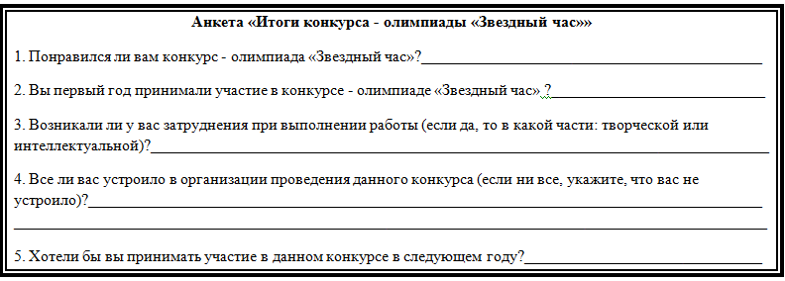
Анкетирование учеников, принявших участие в конкурсе

Slide 16
Результаты анкетирования
В анкетировании приняли участие 25 учеников

Slide 17
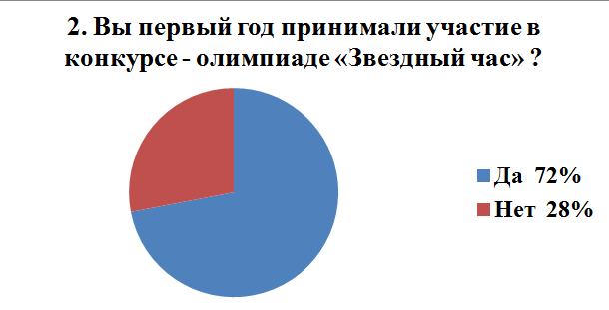
Результаты анкетирования

Slide 18
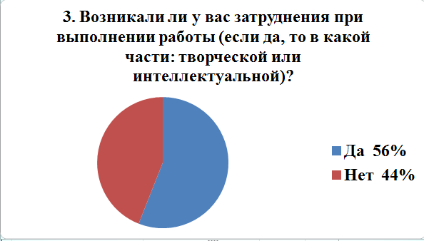
Результаты анкетирования

Slide 19
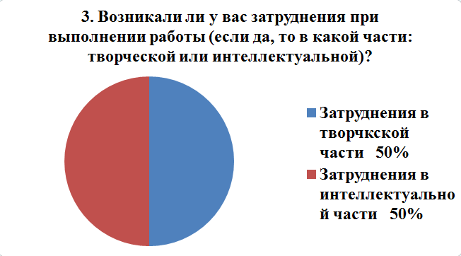
Результаты анкетирования

Slide 20
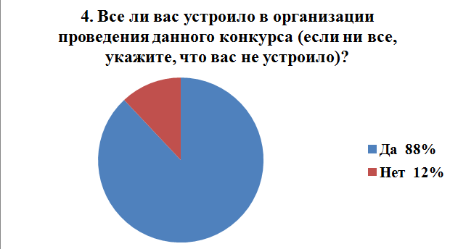
Результаты анкетирования

Slide 21
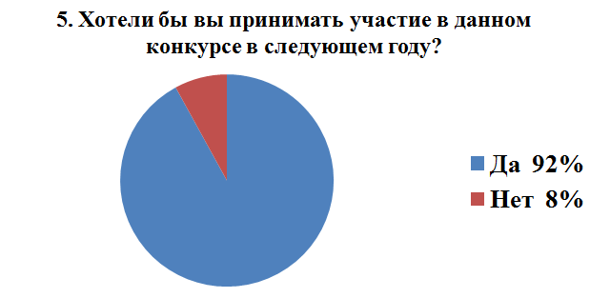
Результаты анкетирования

Slide 22
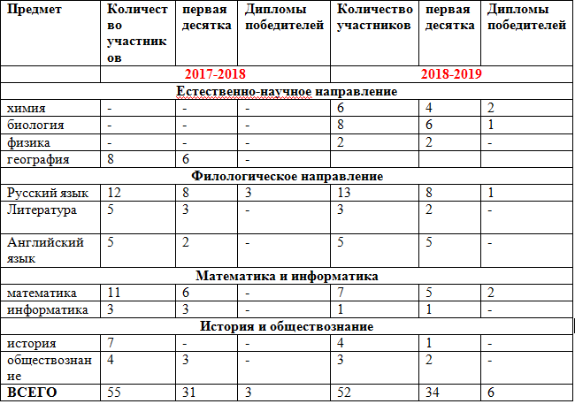
Сводная таблица по предметам

Slide 23
Выводы
Данный конкурс необходим для профессионального роста учителя.
Данный конкурс дает возможность ученикам не только проверить свои знания, но и проявить свою творческую сторону.
Данный федеральный дистанционный конкурс – олимпиада является единственным межрегиональным конкурсом доступным для исправительных учреждений и дает возможность ученикам не ограничиваться участием только во внутришкольных олимпиадах.
Наличие сертификатов участников и дипломов победителей повышают рейтинг школы среди других образовательных учреждений при исправительных колониях.

Slide 24
СПАСИБО ЗА ВНИМАНИЕ!

